Slide 1
ΓΕΩΛΟΓΙΑ ΠΕΤΡΕΛΑΙΩΝ
Ενότητα 11: Γεωχημική αξιολόγηση μητρικών πετρωμάτων Ι
Αβραάμ Ζεληλίδης, Καθηγητής
Σχολή Θετικών Επιστημών
Τμήμα Γεωλογίας

Slide 2
Άδειες Χρήσης
Το παρόν υλικό διατίθεται με τους όρους της άδειας χρήσης Creative Commons Αναφορά, Μη Εμπορική Χρήση, Μη παράγωγα έργα 4.0 [1] ή μεταγενέστερη, Διεθνής Έκδοση. Εξαιρούνται τα αυτοτελή έργα τρίτων π.χ. φωτογραφίες, διαγράμματα κ.λ.π., τα οποία εμπεριέχονται σε αυτό και τα οποία αναφέρονται μαζί με τους όρους χρήσης τους στο «Σημείωμα Χρήσης Έργων Τρίτων».
[1] http://creativecommons.org/licenses/by-nc-nd/4.0/
Σύμφωνα με αυτήν την άδεια ο δικαιούχος σας δίνει το δικαίωμα να:
Μοιραστείτε — αντιγράψετε και αναδιανέμετε το υλικό
Υπό τους ακόλουθους όρους:
Αναφορά Δημιουργού — Θα πρέπει να καταχωρίσετε αναφορά στο δημιουργό, με σύνδεσμο της άδειας
Μη εμπορική χρήση — Δεν μπορείτε να χρησιμοποιήσετε το υλικό για εμπορικούς σκοπούς
Μη παράγωγα έργα — Μπορείτε να αναδιανείμετε το υλικό ως έχει, χωρίς να προβείτε σε αλλαγές (ανάμιξη, τροποποίηση)

Slide 3
Χρηματοδότηση
Το παρόν εκπαιδευτικό υλικό έχει αναπτυχθεί στα πλαίσια του εκπαιδευτικού έργου του διδάσκοντα.
Το έργο «Ανοικτά Ακαδημαϊκά Μαθήματα στο Πανεπιστήμιο Πατρών» έχει χρηματοδοτήσει μόνο τη αναδιαμόρφωση του εκπαιδευτικού υλικού.
Το έργο υλοποιείται στο πλαίσιο του Επιχειρησιακού Προγράμματος «Εκπαίδευση και Δια Βίου Μάθηση» και συγχρηματοδοτείται από την Ευρωπαϊκή Ένωση (Ευρωπαϊκό Κοινωνικό Ταμείο) και από εθνικούς πόρους.

Slide 4
Σύνοψη- Σκοποί Ενότητας
Ανακεφαλαίωση
Μεθοδολογία έρευνας: Ποσότητα οργανικού υλικού, είδος, θερμική ωριμότητα
Μέθοδοι-τεχνικές προσδιορισμού
Rock - Eval

Slide 5
ΑΝΑΚΕΦΑΛΑΙΩΣΗ
Οι βασικές γεωλογικές προϋποθέσεις γένεσης πετρελαίου σε μια ιζηματογενή λεκάνη είναι πέντε:
Μητρικό πέτρωμα
Μονωτήρας
Παγίδα
Ταμιευτήρας
Χρόνος
Το μητρικό πέτρωμα (source rock) είναι ένα ιζηματογενές πέτρωμα που περιέχει αρκετό οργανκό υλικό ικανό να παράγει υδρογονάνθρακες.
Θερμοκρασία + Χρόνος!

Slide 6
ΑΝΑΚΕΦΑΛΑΙΩΣΗ
Τα βασικά ερωτήματα της γεωχημικής αξιολόγησης είναι:
Δυνατότητες παραγωγής Υδρογονανθράκων
Τύπος οργανικού υλικού και τύποι παραγόμενων
Θερμική ωριμότητα
Και οι βασικές μεθοδολογίες έρευνας:
Στοιχειομετρία – προσδιορισμός οργανικού άνθρακα
Rock-Eval πυρόλυση
Βιτουμένια
Αέρια Χρωματογραφική Ανάλυση
Ανακλαστικότητα Βιτρινίτη

Slide 7
ΑΝΑΚΕΦΑΛΑΙΩΣΗ
Τα βασικά ερωτήματα της γεωχημικής αξιολόγησης είναι:
Δυνατότητες παραγωγής Υδρογονανθράκων
Τύπος οργανικού υλικού και τύποι παραγόμενων
Θερμική ωριμότητα
Και οι βασικές μεθοδολογίες έρευνας:
Στοιχειομετρία – προσδιορισμός οργανικού άνθρακα
Rock-Eval πυρόλυση
Βιτουμένια
Αέρια Χρωματογραφική Ανάλυση
Ανακλαστικότητα Βιτρινίτη

Slide 8
ΔΕΙΓΜΑΤΟΛΗΨΙΑ
Η διαλογή, δειγματοληψία και ο έλεγχος είναι πολύ σημαντικό βήμα.
Η αποσάρθρωση αλλά και το βιολογικό υλικό (organic debris) μπορεί να οδηγήσουν σε εσφαλμένα αποτελέσματα.
Τα δείγματα από γεωτρήσεις μπορεί να έχουν επιμολυνθεί από διάφορες ουσίες (λιπαντικά γεώτρησης κ.α.)
Σε κάθε περίπτωση είναι αναγκαία η συλλογή ‘’υγιούς’’ δείγματος και η προστασία του (αποθήκευση, καθαρισμός) πριν τις εργαστηριακές αναλύσεις!

Slide 9
ΔΕΙΓΜΑΤΟΛΗΨΙΑ
Καθαρισμός σημείου δειγματοληψίας
Ανάκτηση υγιούς ορίζοντα
Αποθήκευση σε πλαστική συσκευασία αριθμημένη
Προστασία στη μεταφορά – Ασφαλής αποθήκευση
Καθαρισμός πριν το εργαστήριο

Slide 10
ΑΠΟΤΕΛΕΣΜΑΤΑ - ΕΡΜΗΝΕΙΑ
Υπολογισμός TOC
Προσδιορισμός είδους οργανικής ύλης
Rock-Eval πυρόλυση
Στον πίνακα 1 ένα ενδεικτικό παράδειγμα αποτελεσμάτων:

Slide 11
ΑΠΟΤΕΛΕΣΜΑΤΑ - ΕΡΜΗΝΕΙΑ
Sample ID | T_{max} | S₁ mg/g | S₂ mg/g | S₃ mg/g | TOC wt% | HI | OI | PI | S₁+S₂ | S₂/S₃ | S₁/TOC
Z1 | 414 | 1.82 | 30.99 | 5.20 | 9.16 | 338 | 56.8 | 0.06 | 32.81 | 5.96 | 0.20
Z2 | 418 | 0.17 | 3.45 | 2.12 | 1.30 | 265 | 163.1 | 0.05 | 3.62 | 1.63 | 0.13
Z3 | 418 | 0.82 | 14.59 | 5.34 | 4.49 | 325 | 118.9 | 0.05 | 15.41 | 2.73 | 0.18
Z4 | 416 | 0.98 | 22.30 | 5.11 | 5.97 | 374 | 85.7 | 0.04 | 23.29 | 4.36 | 0.16
Z5 | 425 | 0.15 | 0.09 | 1.23 | 0.29 | 31 | 424.1 | 0.63 | 0.24 | 0.07 | 0.52
Z6 | 454 | 0.56 | 0.14 | 1.06 | 0.39 | 35.7 | 271.3 | 0.8 | 0.70 | 0.13 | 1.44
Z7 | 474 | 0.01 | 0.09 | 0.61 | 0.35 | 26.5 | 171.9 | 0.1 | 0.11 | 0.15 | 0.03
Z8 | 462 | 0.01 | 0.07 | 0.58 | 0.31 | 21.5 | 189.7 | 0.14 | 0.08 | 0.11 | 0.03
Z9 | 444 | 0.03 | 0.10 | 0.69 | 0.35 | 28.2 | 201.3 | 0.21 | 0.12 | 0.14 | 0.09
Z10 | 439 | 0.10 | 0.15 | 1.00 | 0.32 | 46.1 | 315.1 | 0.39 | 0.24 | 0.146 | 0.31
Z11 | 380 | 0.55 | 0.13 | 0.79 | 0.27 | 50.3 | 298.5 | 0.8 | 0.68 | 0.17 | 2.04
Z12 | 450 | 0.05 | 0.18 | 1.86 | 0.28 | 62.5 | 656.8 | 0.24 | 0.23 | 0.10 | 0.18
Z13 | 421 | 0.01 | 0.13 | 0.48 | 0.33 | 39.4 | 145.5 | 0.07 | 0.14 | 0.27 | 0.03
Z14 | 457 | 0.00 | 0.10 | 0.38 | 0.33 | 30.3 | 115.2 | 0 | 0.10 | 0.26 | 0.00
Z15 | 358 | 0.18 | 0.18 | 0.43 | 0.18 | 100 | 238.9 | 0.5 | 0.36 | 0.41 | 1.00
Z16 | 430 | 0.07 | 0.38 | 1.50 | 0.35 | 109 | 428.6 | 0.16 | 0.45 | 0.25 | 0.20
Z17 | 420 | 0.04 | 0.34 | 1.30 | 0.31 | 110 | 419.4 | 0.11 | 0.38 | 0.26 | 0.13
Z18 | 419 | 0.18 | 0.34 | 1.74 | 0.48 | 70.8 | 362.5 | 0.35 | 0.52 | 0.19 | 0.38
Z19 | 413 | 0.09 | 0.44 | 1.32 | 0.51 | 86.3 | 258.8 | 0.17 | 0.53 | 0.33 | 0.18
Z20 | 468 | 0.01 | 0.18 | 141.24 | 0.41 | 43.3 | 34597 | 0.06 | 0.19 | 0.00 | 0.02
Z21 | 428 | 0.08 | 0.34 | 0.83 | 0.38 | 89.5 | 218.4 | 0.19 | 0.42 | 0.41 | 0.21
Z22 | 421 | 0.16 | 0.32 | 0.59 | 0.27 | 119 | 218.5 | 0.33 | 0.48 | 0.542 | 0.59
Z23 | 408 | 0.36 | 2.37 | 0.54 | 0.95 | 249 | 56.8 | 0.13 | 2.73 | 4.389 | 0.38
Z24 | 404 | 0.18 | 1.20 | 0.36 | 0.72 | 167 | 50.0 | 0.13 | 1.38 | 3.33 | 0.25
Z25 | 409 | 0.12 | 0.44 | 0.56 | 0.50 | 89.8 | 114.3 | 0.21 | 0.56 | 0.79 | 0.24
Z26 | 403 | 0.15 | 0.91 | 0.55 | 0.74 | 123 | 74.3 | 0.14 | 1.06 | 1.66 | 0.20
Z27 | 403 | 0.21 | 1.14 | 0.63 | 0.78 | 146 | 80.77 | 0.16 | 1.35 | 1.81 | 0.27

Slide 12
ΑΠΟΤΕΛΕΣΜΑΤΑ - ΕΡΜΗΝΕΙΑ
TOC: συνολικός οργανικός άνθρακας (% κ.β)
S1: ποσότητα ύδη υφιστάμενων υδρ/κων
S2: οργανική ύλη που μπορεί να παραχθεί επιπλέον με πυρόλυση
S3: ποσότητα διοξειδίου του άνθρακα που μπορεί να παραχθεί έως τους 390^{ο}.
SP: S1 + S2 = ο συνολικός οργανικός άνθρακας

Slide 13
ΑΠΟΤΕΛΕΣΜΑΤΑ - ΕΡΜΗΝΕΙΑ
HI: (S2/TOC)*100: Αντίστοιχος του λόγου Υδρογόνου-Άνθρακα
S₂/S₃: προσδιορίζει τον τύπο των παραγόμενων υδρογανθράκων
OI:(S3/TOC) x 100. Αντίστοιχος του λόγου Οξυγόνου-Άνθρακα
PI: S1/(S1+S2). Ο δείκτης παραγωγικότητας εκφράζει το βαθμό ωριμότητας, καθώς χαρακτηρίζει την ποσότητα που έχει δημιουργηθεί σε σχέση με την δυνάμει ποσότητα.
Tmax: Η θερμοκρασία της μέγιστης τιμής του S2

Slide 14
ΑΠΟΤΕΛΕΣΜΑΤΑ - ΕΡΜΗΝΕΙΑ
Οι τιμές S2 και TOC μειώνονται όσο το κηρογόνο καταναλώνεται (όσο δηλαδή το μητρικό πέτρωμα γίνεται πιο ώριμο)
Τα οξειδωμένα κηρογόνα, τα υπερώριμα μητρικά ή/και τα κηρογόνα τύπου IV συνήθως εκφράζονται με ψηλές τιμές Tmax ή χωρίς κορυφή για την τιμή S2.
Τα αποτελέσματα είναι αλληλοεξαρτώμενα και πρέπει να εξετάζονται συνολικά.

Slide 15
ΑΠΟΤΕΛΕΣΜΑΤΑ - ΕΡΜΗΝΕΙΑ
Έχει δειχθεί ότι η τιμή του TOC πρέπει να είναι >= 0,5% για να αξιολογηθεί καλή η ποιότητα ενός μητρικού πετρώματος. Πάνω από 1% = πολύ καλή, πάνω από 2% εξαιρετική.
Αν και το TOC πρέπει να έχει ψηλή τιμή για ένα καλό μητρικό πέτρωμα, από μόνη της η ψηλή τιμή δεν σημαίνει απαραίτητα καλό μητρικό πέτρωμα! Αναγκαία αλλά όχι ικανή συνθήκη!

Slide 16
ΑΠΟΤΕΛΕΣΜΑΤΑ - ΕΡΜΗΝΕΙΑ
Για την παραγωγή υδρογονανθράκων χρειάζεται και υδρογόνο!
Οι υψηλές τιμές S2 αποτυπώνουν καλύτερης ποιότητας μητρικά πετρώματα.
Πρέπει να ελεγχθεί επίσης η θερμική ωριμότητα του μητρικού και ο τύπος του κηρογόνου!

Slide 17
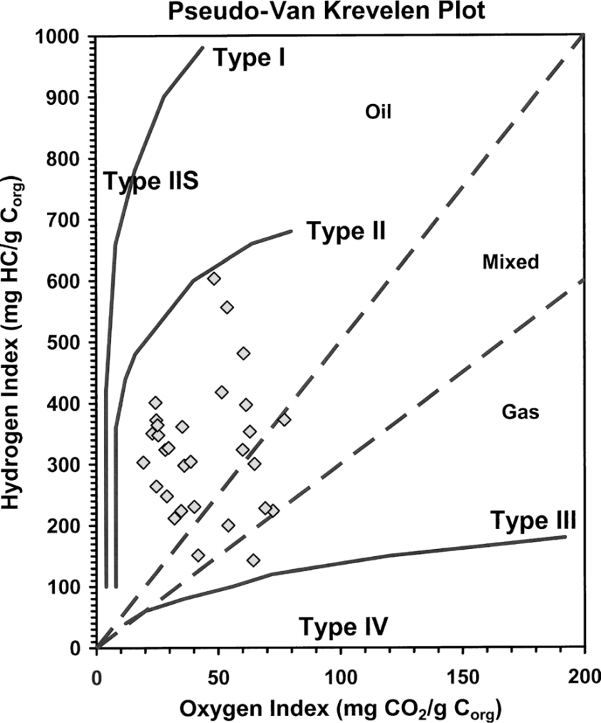
ΑΠΟΤΕΛΕΣΜΑΤΑ - ΕΡΜΗΝΕΙΑ

Slide 18
ΑΠΟΤΕΛΕΣΜΑΤΑ - ΕΡΜΗΝΕΙΑ
Πολλά δείγματα περιέχουν μίξη περισσότερων του ενός τύπων κηρογόνου.
Χρειάζεται σύνθεση αναλυτικών μεθόδων και μοντελοποίηση της γεωλογικής ιστορίας του μητρικού πετρώματος και της λεκάνης!

Slide 19
Σημείωμα Αναφοράς
Copyright, Πανεπιστήμιο Πατρών, Αβραάμ Ζεληλίδης. «Γεωλογία Πετρελαίων». Έκδοση: 1.0. Πάτρα 2015. Διαθέσιμο από τη δικτυακή διεύθυνση: https://eclass.upatras.gr/courses/GEO353

Slide 20
Σημείωμα Χρήσης Έργων Τρίτων
Το υλικό της παρουσίασης προέρχεται από:
Τις σημειώσεις από τις παρουσιάσεις του Καθηγητή του Τμήματος Γεωλογίας Αβράαμ Ζεληλίδη

Slide 21
Τέλος Ενότητας

